Slide 1
프로젝트 배경
분리수거에 대한 불편함
분리수거 효율 저하
재활용의 대부분은 페트병
페트병의 재활용이 주목받으며 페트병의 분리수거의 중요함 또한 부상
환경부 '폐기물관리법 시행령' 투명페트병 분리배출제 위반으로 적발된 아파트 관리사무소는 과태료를 내야 한다.
투명 페트병은 라벨(상표띠)을 제거한 뒤 이물질 없이 깨끗이 씻어서 압축한 후 별도 분리배출함에 버려야 한다.
과태료 액수는 적발 횟수에 따라 1차 10만원→2차 20만원→3차 이상 30만원으로 늘어난다.
기존 챌린지, 내가 잘했는지 못했는지 판단이 힘듦

Slide 2
프로젝트 목표
투명 페트병은 라벨(상표띠)을 제거, 이물질 없이 깨끗이 씻어서 압축 후 별도 분리배출
이에 따른 분리배출에 도움을 줄 수 있는 서비스
관련 제도 시행에 따른 아파트 관리실의 고충 해소
현재 정책에서의 허점을 보완하고자하는 서비스

Slide 3
수행절차 및 진행사항
프로젝트 수행도구
프로젝트 수행환경 : Colab, Zoom, Google Drive
모델링 : tensorflow, keras, darknet
데이터 수집 : Beautiful Soup
분석기술 패키지 : Pandas
프로젝트 수행절차
1 주차 : 주제 선정, 일정 수립, 역할 분담
2 주차 : 프로젝트 기획 및 모델링
왜? 이런식의 서비스가 되었는가?
애매한 분리수거 도우미, 기존에 있던 어플이나 서비스를 보완하는 방향 -> 실제 효율을 내기가 어려움 -> 분야를 좁히는 방향(플라스틱) -> 특히 페트병의 재활용률이 가장 높아 집중
현재 플라스틱이 이슈가 되고있는 분야가 무엇일까? -> 최근 ‘폐기물관리법 시행령’ 투명 페트병의 분리배출 위반시 과태료 부가 -> 아직까지 투명페트병 분리배출이 잘 안되고 있음(기사)

Slide 4
REUSING PLASTIC BOTTLES WORKSHOP
Here is where your presentation begins

Slide 5
TABLE OF CONTENTS
01
프로젝트 배경
02
프로젝트 목표
03
수행절차 및 진행사항

Slide 6
프로젝트 배경
주제선정 배경
지난해 말 시행된 “공동주택 투명 페트병 분리배출제"는 현재 정착이 되는데 어려움이 있음
관련 기사
“ 2020년 12월25일 시행된 공동주택 투명 페트병 분리배출제는 지난 25일까지 6개월간 계도기간을 거쳤다..지자체 단속에서 분리배출 위반으로 적발된 아파트 단지의 관리사무소에 과태료가 부과된다.”
아파트 관리원들의 재분류에 한계가 있음
정책변화에 대한 주민들의 인식 부족
“ 과태료 액수는 적발 횟수에 따라 1차 10만원→2차 20만원→3차 이상 30만원으로 늘어난다.”
기대효과
국내 재활용은 유사 품목 혼합배출로 고품질 대활용품 생산이 제한적임, 투명 페트병 분리배출로 연 2.9만 톤에서 10만톤으로 고품질 재활용원료 확보 기대
Notes:
“라벨 떼고 버려야 되는데”… 새 페트병 배출정책 시행 4개월, 현장은 아직도 ‘깜깜’
https://biz.chosun.com/topics/topics_social/2021/05/06/KVURIKFH6ZGURGNZFCW73O6ICQ/

Slide 7
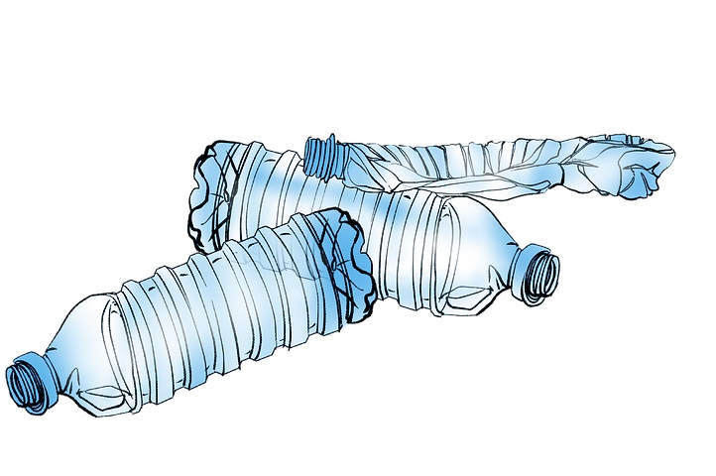
프로젝트 목표
현재 시행중인 정책의 허점을 보완하여 정책 시행 효과를 높이며 분리배출에 도움을 줄 수 있는 (가제 : 투명 페트병 분리) 서비스 개발

Slide 8
Process
PASS
3
올바르게 분류한 경우
투명 페트병 분류할 수 있게 진행
1
2
사용자 영상 인식
모델 판별
FAIL
4
올바르게 수거했는지 기준에 대한 판단
올바르게 분류하지 못한 경우, “라벨을 떼주세요” 등의 안내 출력

Slide 9
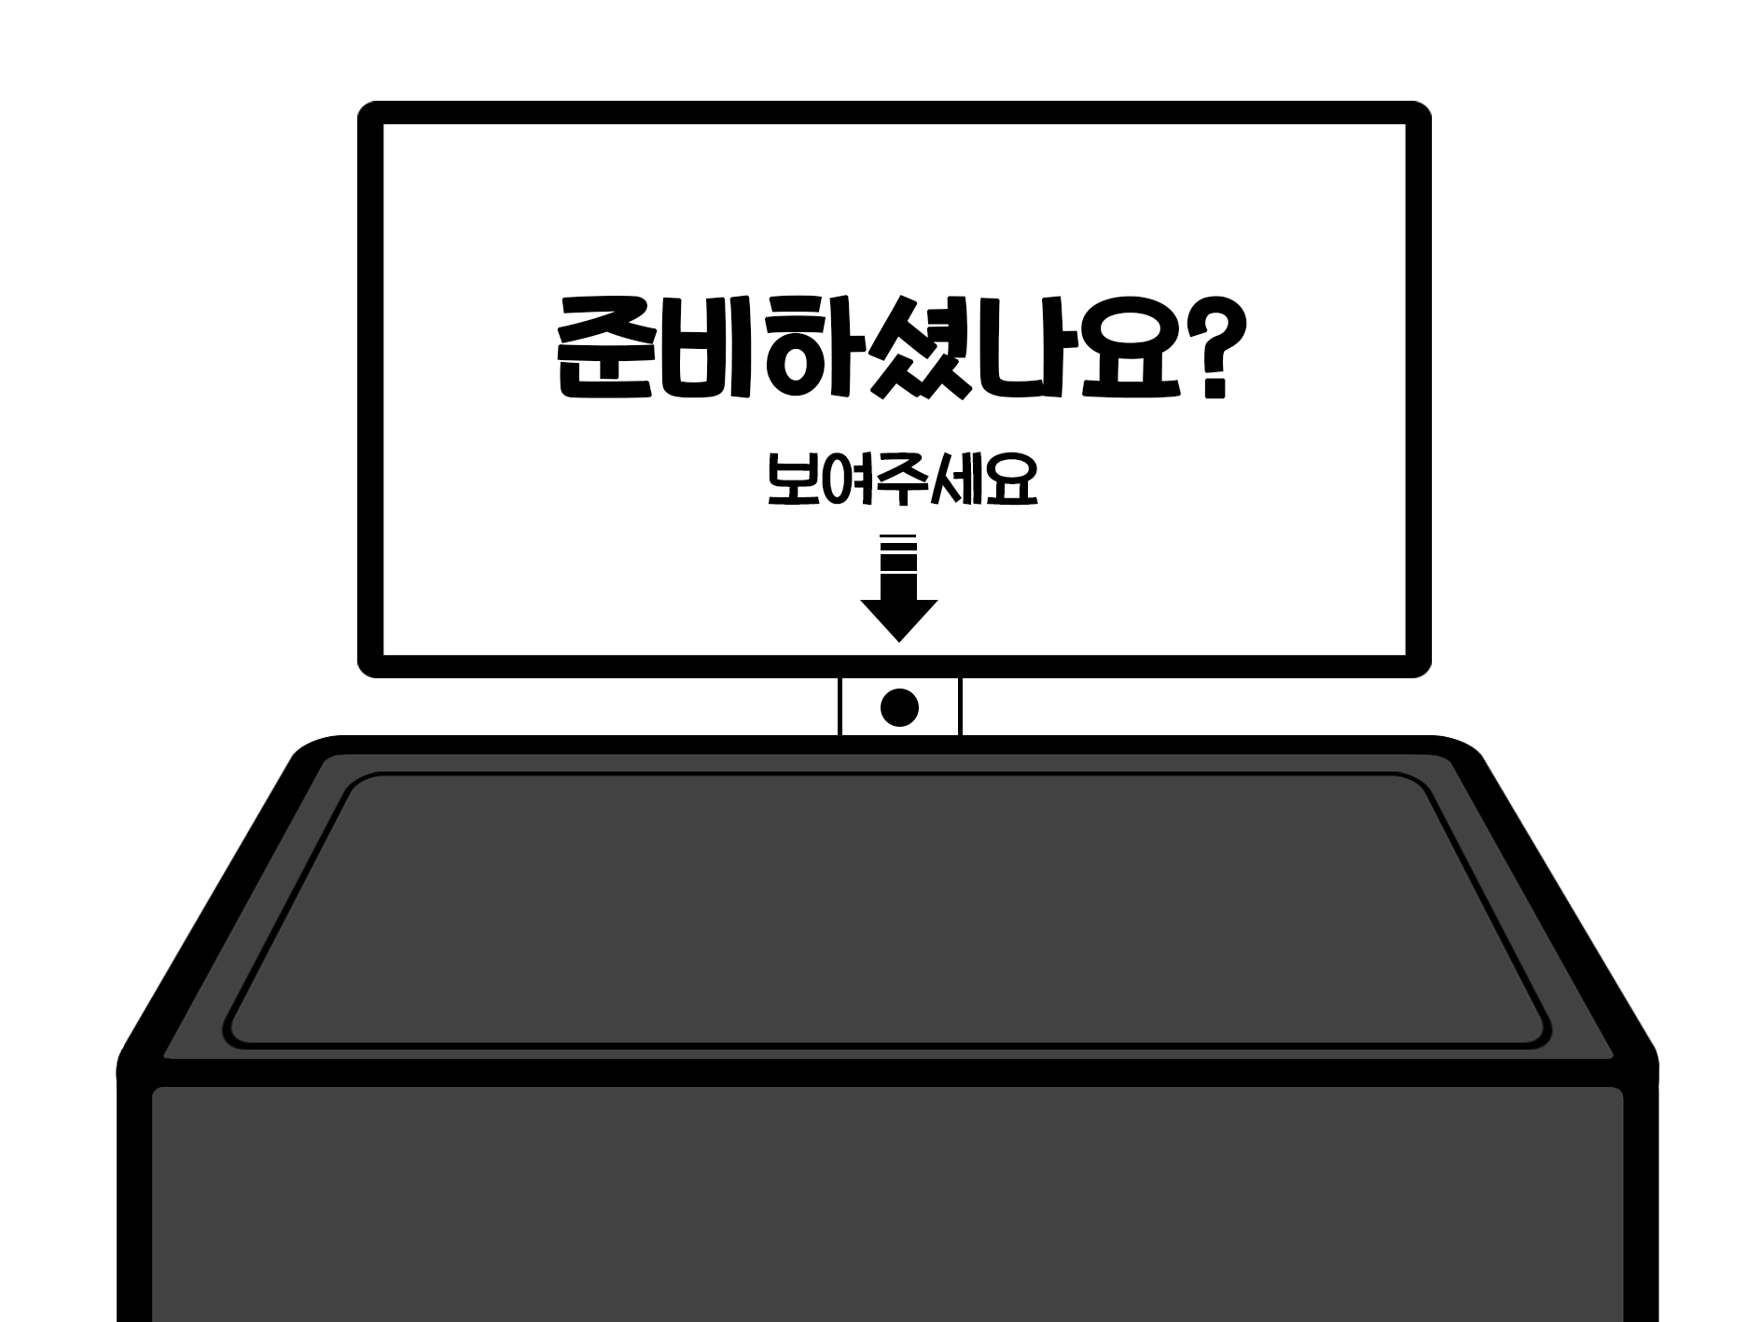

Slide 10

PASS

Slide 11


Slide 12
Start
분리수거 영상 업로드
쿠폰 및 리워드 확인
작은 분리수거 알리미 >> 챗봇
마이페이지

Slide 13
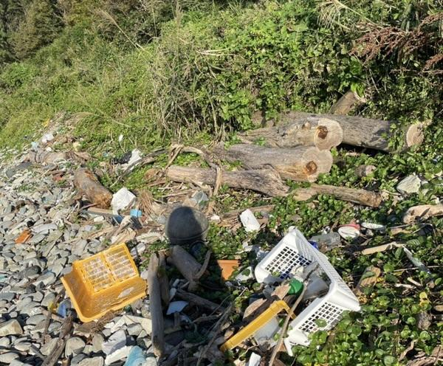
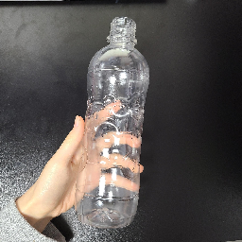
page 1. 영상 업로드
사용자 영상 업로드 >> 판별

Slide 14
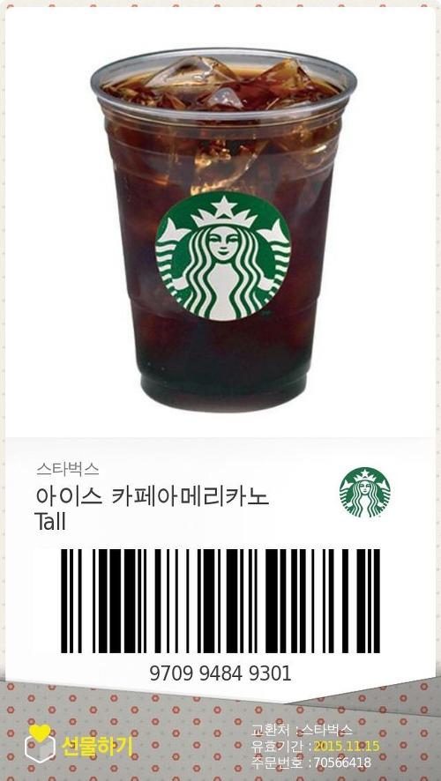
page 2. 리워드?

Slide 15
page 3. 애매한 분리수거 (작은플라스틱)
보이스 챗봇
분류방법을 알고 싶은 제품을 말씀해주세요.
면도기는 어떻게 분류하나요?
종량제 봉투에 넣어 주세요! .

Slide 16
page 4.
마이페이지
내 인증 횟수 확인
자랑하기 등등

